Slide 1





Sinh hoạt lớp
Notes:
Bài giảng thiết kế bởi: Hương Thảo - tranthao121004@gmail.com

Slide 2






1
Hoạt động tổng kết tuần

Slide 3












ND
01
Từng tổ báo cáo
Lớp trưởng tập hợp ý kiến của tổ, lớp
02
03
Giáo viên nhận xét chung
04
Phương hướng tuần 9

Slide 4


Phương hướng tuần 9
- Tiếp tục ổn định, duy trì nền nếp quy định.
- Tiếp tục thực hiện tốt nội quy của nhà trường đề ra.
- Tích cực học tập để nâng cao chất lượng.
- Tiếp tục duy trì các hoạt động: thể dục, vệ sinh trường, lớp xanh, sạch, đẹp và ý thức nói lời hay, làm việc tốt ....

Slide 5
2
Hoạt động trải nghiệm

Slide 6


Thảo luận theo cặp

Slide 7
Chia sẻ trước lớp những hoạt động và cảm xúc của mình khi tham gia các hoạt động học tập, rèn luyện

Slide 8
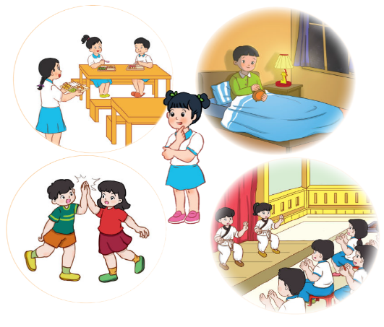

Em đã thực hiện tốt những việc gì trong chủ đề này? Những việc nào em cần cố gắng hơn?
Em thích hoạt động nào nhất trong chủ đề? Vì sao?

Slide 9


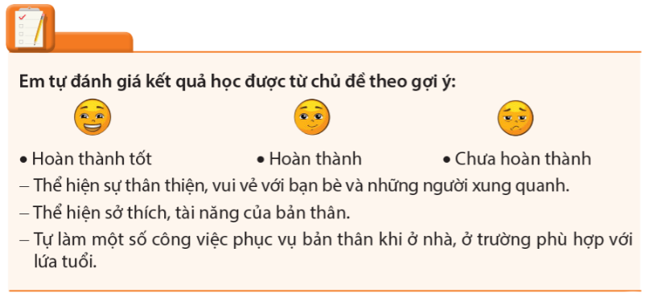


Slide 10
Chào tạm biệt và hẹn gặp lại các em!

